Slide 1
Социальные инвестиции компании «Шеврон» в Казахстане
Жанар Кошпанова
Специалист по связям с общественностью
Ноябрь 2015 г.

Slide 2
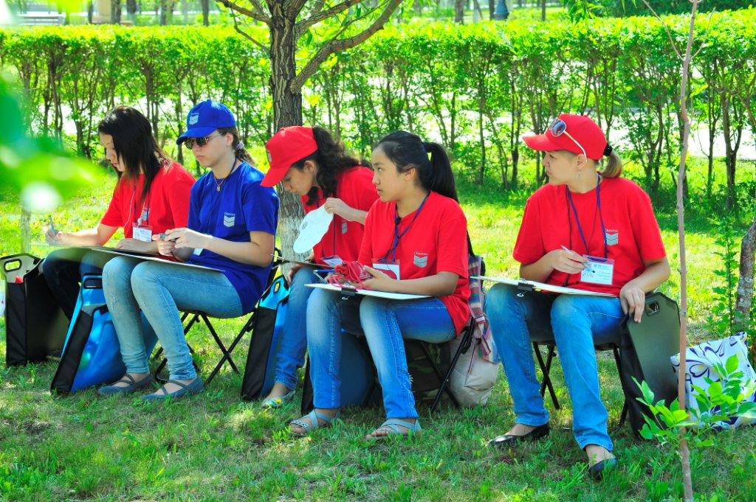
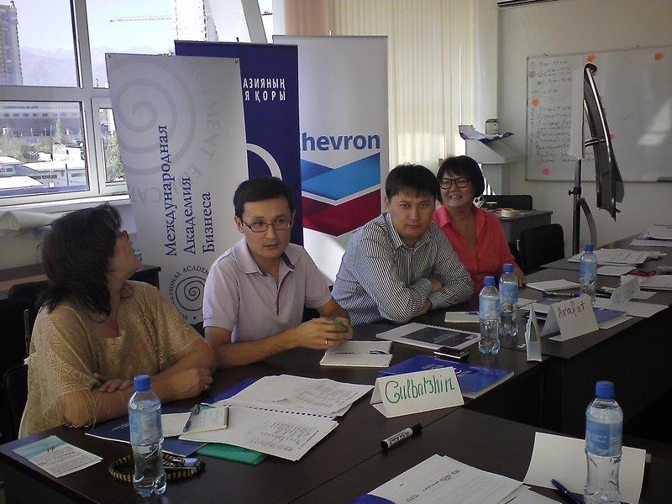
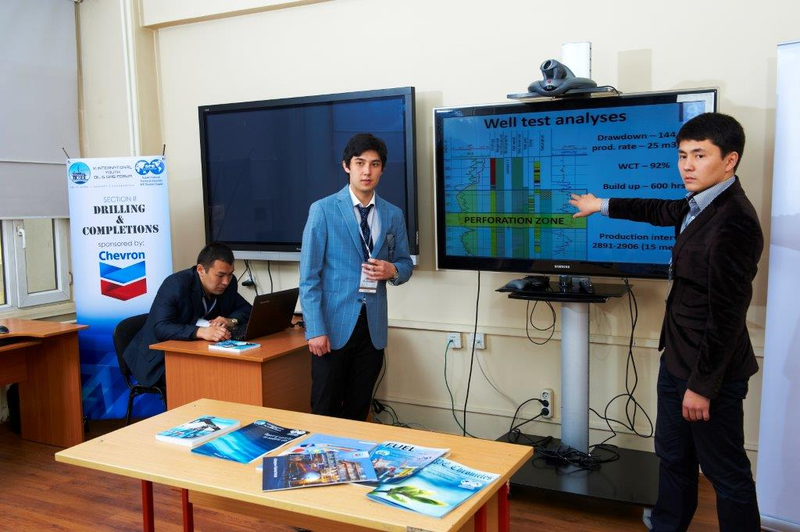
Социальные инвестиции компании «Шеврон» в Казахстане Цели
Укрепление репутации компании «Шеврон», защита интересов бизнес-подразделения и поддержка новых возможностей
Создание человеческого, общественного и организационного капитала ключевых заинтересованных сторон

Slide 3
Социальные инвестиции компании «Шеврон» в Казахстане Выбор проектов и партнеров
Проекты:
Совпадают ли цели проекта с социальными и бизнес-целями «Шеврон» и национальными приоритетами?
Отвечает ли проект нуждам и потребностям общества?
Реалистичны и измеримы ли цели?
Каким образом проект развивает человеческий и интеллектуальный потенциал целевой аудитории?
Что изменится благодаря проекту?
Есть ли коммуникационная стратегия и план взаимодействия с заинтересованными сторонами?
Как проект будет обеспечивать устойчивые социально-экономические результаты?
Инновационен ли проект?
Партнеры:
Репутация партнеров – доверие, уважение
Послужной список партнера и глубокое понимание социального контекста
Организационный потенциал и организационная устойчивость
Финансовая прозрачность, эффективность затрат при реализации проектов
Налаженные отношения с заинтересованными сторонами
Понимание и соблюдение правил и процедур компании «Шеврон»

Slide 4
Социальные инвестиции компании «Шеврон» в Казахстане
География и бенефициары

Slide 5
Социальные инвестиции компании «Шеврон» в Казахстане 29 партнерских организаций

Slide 6
Социальные инвестиции компании «Шеврон» в Казахстане Три основных направления
Образование
«Дружим с дорогой»
«Интернет для вас»
Стипендиальная программа KazEnergy
«Детские бизнес-проекты»
«Моя будущая профессия»
Модель эко-поселка
Программа партнерства с КазНТУ
Научно-творческая лаборатория «Молодые мечтатели»
Экономическое развитие
«Женщины могут все!»
Школа молодых предпринимателей
«Шебер», развитие ремесленничества
Экспертный центр НПО
Социально-инновационный проект I-SEED
Охрана здоровья и окружающей среды
«Будущее – твой выбор!»
Программы обучения для врачей
«Здоровая мама»
«Земля – наш общий дом»
«Золотое сердце «Шеврона»

Slide 7
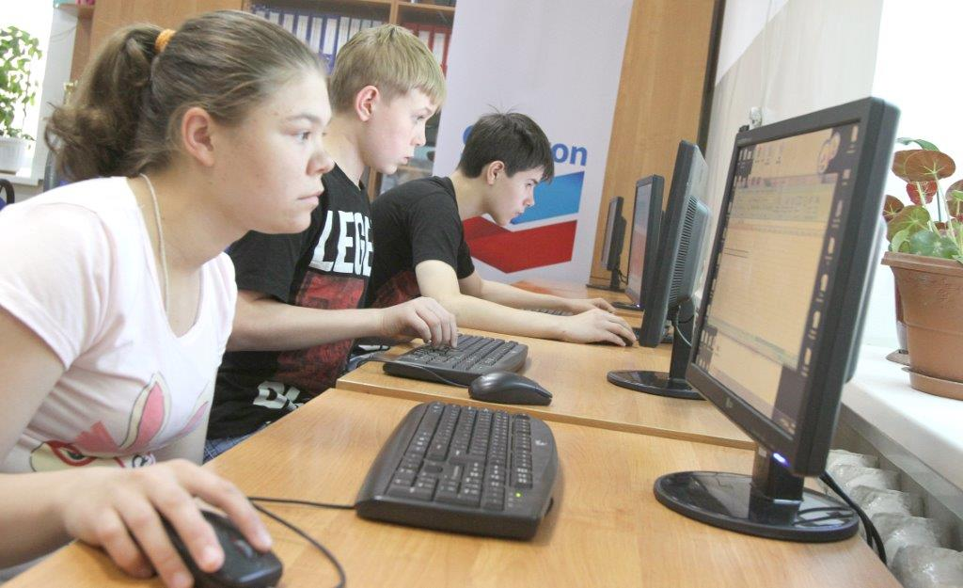
Социальные инвестиции компании «Шеврон» в Казахстане Образование
Моя будущая профессия
Партнеры: ОФ Достижения Молодых, Колледж индустрии туризма и гостеприимства, Департамент по защите прав детей, Отдел опеки интернатных учреждений Управления образования г. Алматы, Центр поддержки глухих инвалидов «Уміт»
2007 – 2015 в Алматы, Астане, Атырау
830 воспитанников детских домов и интернатов в возрасте 14-16 лет
18 тренингов для преподавателей
УМК «Знакомство с профессией», рекомендован МОН РК

Slide 8
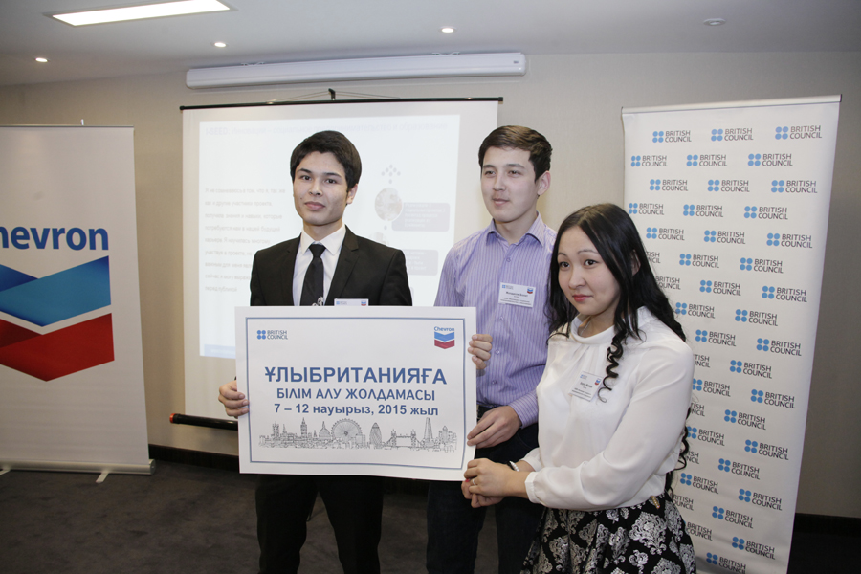
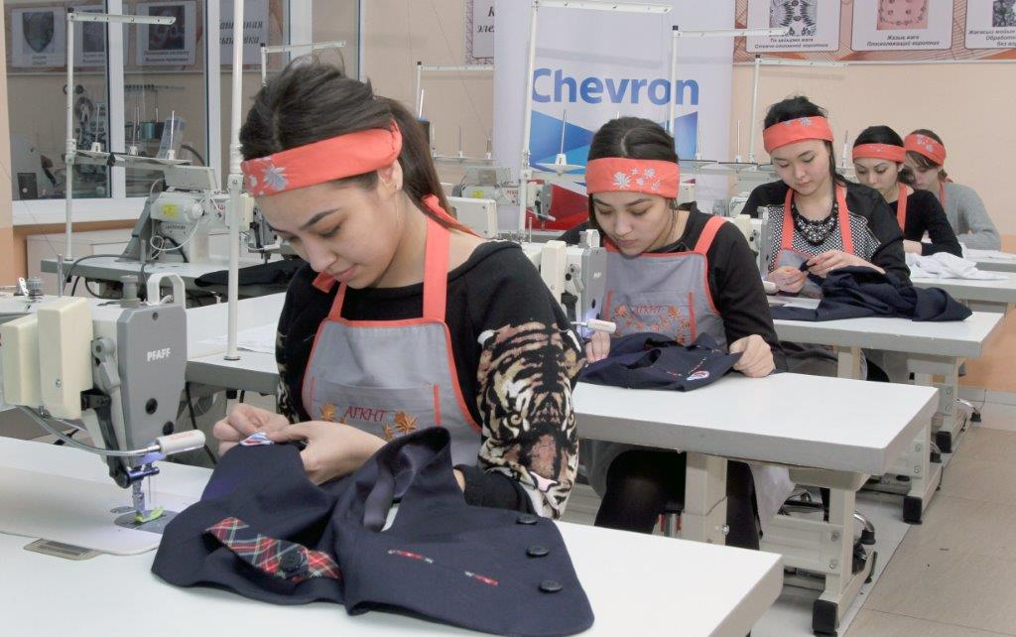
Социальные инвестиции компании «Шеврон» в Казахстане Развитие экономики
I SEED – Инновации, социальное предпринимательство и образование
Партнеры: Британский Совет, Университет АЛМА, Палата предпринимателей
2013 – 2015 в Алматы, Астане, Текели и Ерейментау
760 прямых бенефициаров в возрасте 16-21 лет
2900 косвенных бенефициаров
17 молодежных грантов по развитию местного сообщества

Slide 9
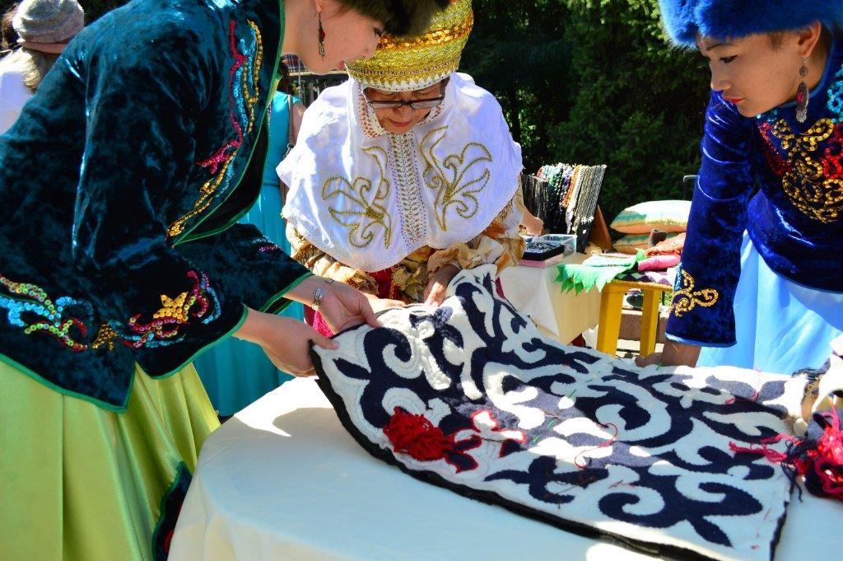
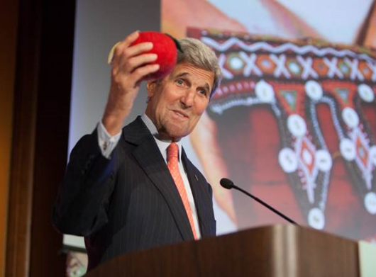
Социальные инвестиции компании «Шеврон» в Казахстане Экономическое развитие
«Шебер» развитие ремесленничества
Партнеры: Союз ремесленников РК, ЮНЕСКО, Министерство культуры
2006 – 2015
Обучены ~1000 ремесленников
Более 100 членов союза, открыто более 20 новых бизнесов
С 2013 года член Всемирного ремесленного совета

Slide 10
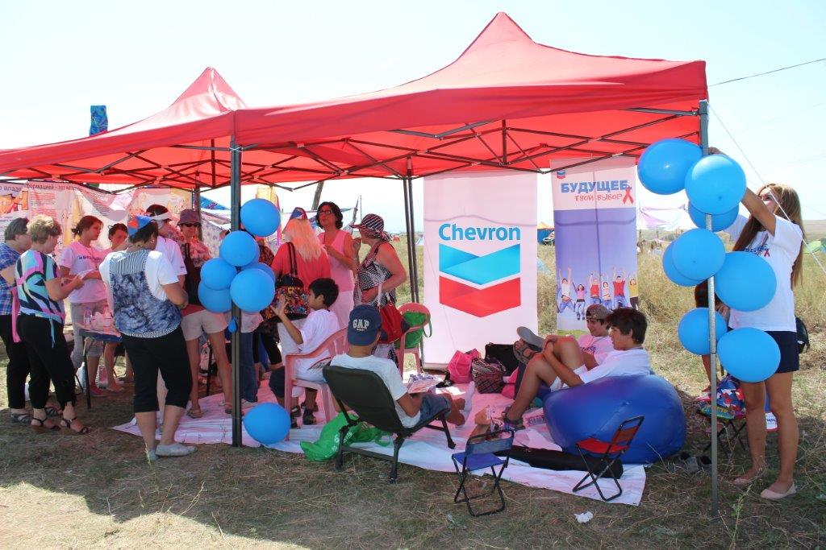
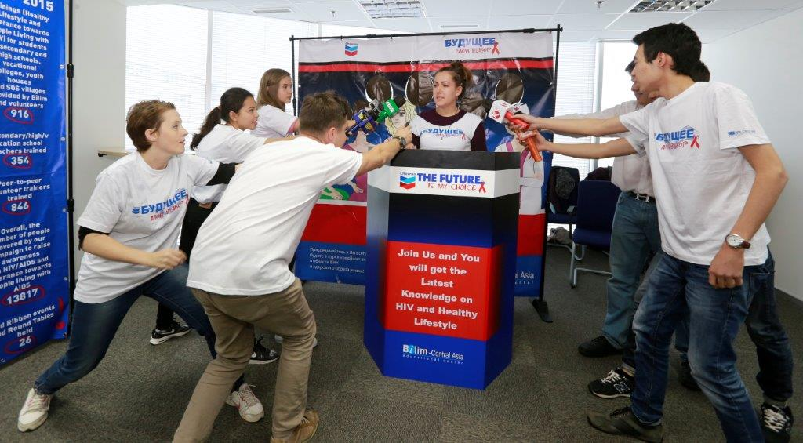
Социальные инвестиции компании «Шеврон» в Казахстане Здравоохранение
«Будущее – мой выбор!» – профилактика ВИЧ/СПИД и воспитание толерантности
Партнеры: Образовательный центр «Билим», Центр профилактики ВИЧ / СПИД в Алматы
2011 – 2015
66 школ и колледжей в Алматы
Охвачено 14 721 молодых людей
1017 тренингов, 846 волонтеров
300 мероприятий для молодежи

Slide 11
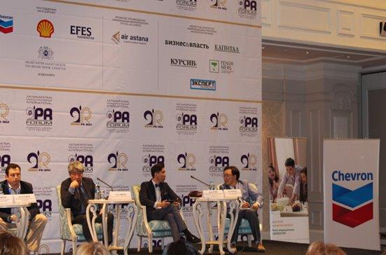
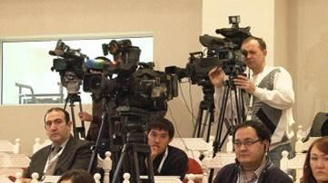
Социальные инвестиции компании «Шеврон» в Казахстане Коммуникационная поддержка социальных проектов
Укрепление репутации компании
Информирование общественности
Укрепление отношений с заинтересованными сторонами
Обеспечение понимания и поддержки социальных проектов

Slide 12
Социальные инвестиции компании «Шеврон» в Казахстане Анализ полученного практического опыта
Партнерство и непосредственное участие, а не управление со стороны или пассивное наблюдение
Хорошо продуманный бюджет, а не растрачивание средств
Оценка потребностей, а не спонтанные решения
Мониторинг, оценка и анализ, а не рапорт
Ориентированность на результат, а не на деятельность
Взаимообучение (и спонсора, и бенефициара)
Наращивание потенциала, а не зависимость
Создание общих ценностей
Постоянное информирование всех заинтересованных сторон о прогрессе проекта
Notes:
Pleasure and pains of SI!
Today, the global business landscape and social expectations are changing. People are starting to realise that companies can do good in the global agenda!
Sitting at the table altogether, all partners involved as early in the project phase as possible to build alignment;
Set clear objectives within CVX and with the partners shared by all the partners
Genuine, thoughtful participation and engagement, not lip service
Focus on achieving the objectives, rather than fulfilling the contracts
What can the company share with SI partners and communities: resources, expertise, fantastic processes, CPDEP light!
Think of a good exit strategy; develop sustainability plan at the start of the project
Anecdotal stories on SI: head of Kazenergy association requesting a nanny who has a CVX certificate, or at the national NGO Conference in the capital, people saying: OH, this CVX is everywhere!

